Slide 3
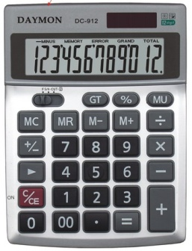
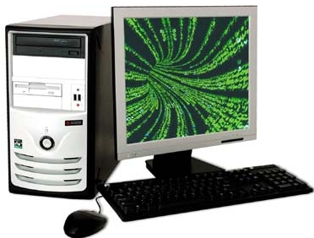
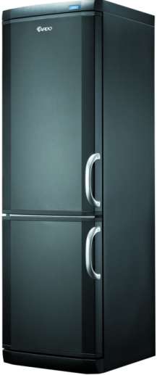
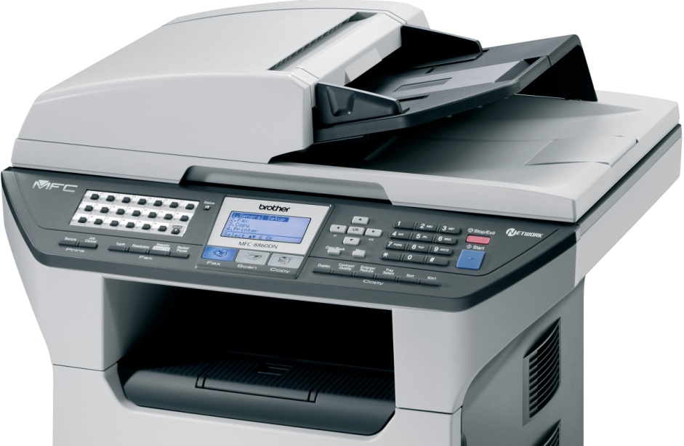
elektrosmieci

Slide 4
Co powinieneś zrobić z ELEKTROŚMIECIAMI?
Oddaj w sklepie, przy zakupie nowego sprzętu, np. telewizor za telewizor, lodówka, za lodówkę itp.
Oddaj bezpłatnie do punktu zbiórki zużytego sprzętu elektrycznego i elektronicznego
Oddaj potrzebującym, gdy są niepotrzebne, ale jeszcze sprawne.
Pozostaw w punkcie serwisującym sprzęt, gdy naprawa jest nieopłacalna.

Slide 5
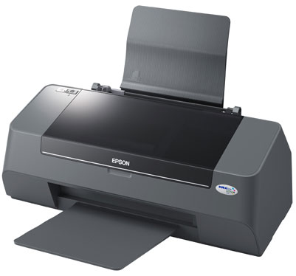
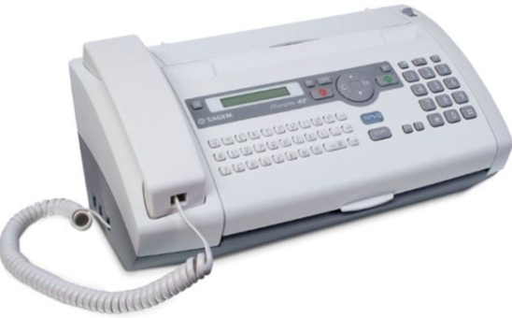
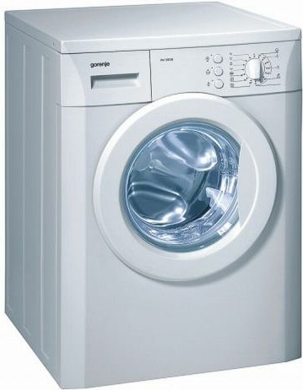
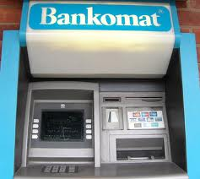
elektrosmieci

Slide 6
Co możesz zrobić, aby ograniczyć ich powstawanie?
Naprawiaj zepsute urządzenia i rób przemyślane zakupy.
Sprawdzaj oznaczenia na produktach i postępuj zgodnie z nimi.
Informuj kolegów i rodzinę o konieczności zbierania elektrośmieci i baterii i oddzielania ich od innych odpadów domowych.
Nie gromadź elektrośmieci, bo przechowywane w nieodpowiednich warunkach mogą powodować choroby i zanieczyszczać środowisko.

Slide 7
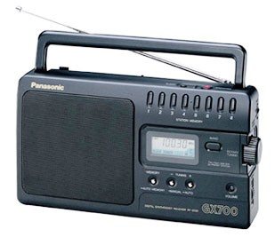
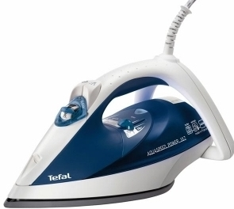
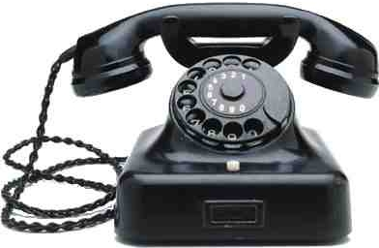
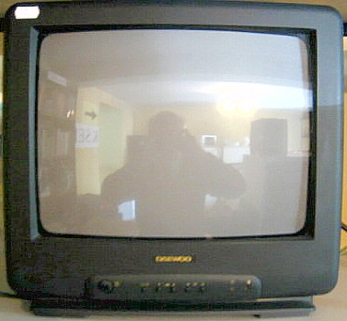
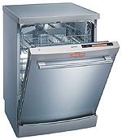
elektrosmieci

Slide 8
Włącz się do akcji,
Zbieraj
elektrośmieci!

